Slide 1
Sesión 20 Diagrama de Clases
Unidad 4
Modelado del comportamiento estático del sistema
Mg. Gustavo G. Delgado Ugarte

Slide 2
Vista estática del sistema
La vista estática es la base del UML
Los elementos de la vista estática de un modelo son los conceptos significativos en una aplicación
Conceptos del mundo real
Conceptos abstractos
Conceptos de implementación
Conceptos de computación
Todo tipo de conceptos encontrados en el sistema

Slide 3
Vista estática del sistema
La vista estática captura la estructura del objeto
La vista estática incluye todo lo concerniente a las estructuras de datos tradicionales, así como la organización de las operaciones sobre los datos
Los datos y operaciones son cuantificadas en clases

Slide 4
Vista estática del sistema
La vista estática describe las entidades de comportamiento como elementos de modelado discretos, pero no contiene los detalles del comportamiento dinámico
Los trata como elementos para ser nombrados, poseídos por las clases, e invocados
La ejecución dinámica es descrita por otras vistas que muestran los detalles internos de su faceta dinámica: diagramas de interacción

Slide 5
Vista estática del sistema
Las vistas dinámicas requieren de la vista estática para describir las cosas que interactúan dinámicamente
No se puede decir cómo interactúa algo sin decir primero qué está interactuando
La vista estática es la base sobre la que se construyen las otras vistas

Slide 6
Diagrama de Clases
Las clases son el centro de cualquier sistema orientado a objetos, por lo tanto, se deduce que el diagrama UML más popular es el diagrama de clases
La estructura de un sistema se compone de una colección de piezas referidas a menudo como objetos
Las Clases describen los diferentes tipos de objetos que un sistema puede tener, y los diagramas de clases muestran las clases y sus relaciones

Slide 7
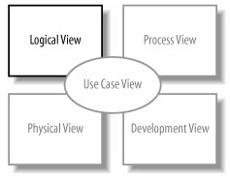
Diagrama de Clases
Los casos de uso describen el comportamiento de un sistema como un conjunto de preocupaciones
Las Clases describen los diferentes tipos de objetos que son necesarios dentro de un sistema para satisfacer esas inquietudes
Las clases forman parte de la vista lógica del modelo

Slide 8
¿Qué es una Clase?
Un guitarra es un ejemplo de un objeto
Tiene una identidad
Sin embargo, la fábrica no hizo sólo una guitarra de un tipo
La fábrica hace cientos de guitarras de un tipo o, para decirlo de otra manera, de una clase de guitarra
Una clase es un tipo de algo
Se puede pensar en una clase como el modelo de objetos que se pueden construir

Slide 9
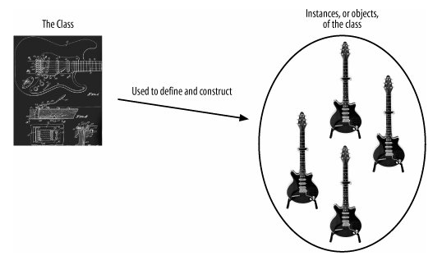
¿Qué es una Clase?

Slide 10
¿Qué es una Clase?
La descripción de una clase incluye dos tipos de información
La información del estado que contendrán los objetos de la clase
El comportamiento que van a soportar
Esto es lo que diferencia a la OO de otras formas de desarrollo de sistemas
En la OO, el estado está estrechamente relacionado con el comportamiento y se combinan en las definiciones de clase, que luego se utilizan como los planos de los objetos que se pueden crear

Slide 11
¿Qué es una Clase?
En el caso de la clase guitarra, el estado de la clase podría incluir información acerca de cómo están las cuerdas de la guitarra y en que condición está la guitarra
Estas piezas de información son los atributos de la clase
Para completar la descripción, lo que necesitamos saber es lo que la guitarra puede hacer. Esto incluye comportamientos tales como afinación y tocar la guitarra
El comportamiento de una clase se describe como las diferentes operaciones que esta soporta

Slide 12
¿Qué es una Clase?
Los atributos y operaciones son los pilares de la descripción de una clase
Juntos, permiten a una clase describir un grupo de piezas dentro de un sistema que comparten características comunes
El estado es representado por los atributos de la clase
El comportamiento es representado por las operaciones de la clase

Slide 13
Diagrama de Clases
Una clase en UML se dibuja como un rectángulo dividido en un máximo de tres secciones
La sección superior contiene el nombre de la clase
La sección central contiene los atributos o la información que contiene la clase
La última sección contiene las operaciones que representan el comportamiento que exhibe la clase
Las secciones de los atributos y las operaciones son opcionales
Si las secciones de los atributos y las operaciones no se muestran, no implica necesariamente que están vacías, sólo que el esquema, es quizás más fácil de entender con la información oculta

Slide 14
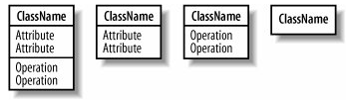
Diagrama de Clases

Slide 15

Diagrama de Clases
El nombre de una clase establece el tipo de objetos, que creará una instancia basada en ella

Slide 16
Visibilidad
¿Cómo es que una clase de forma selectiva revela sus operaciones y datos a otras clases?
Mediante el uso de la visibilidad
Una vez que las características de la visibilidad se aplican, se puede controlar el acceso a los atributos, operaciones, e incluso clases enteras en la aplicación efectiva de encapsulación

Slide 17
Visibilidad
Hay cuatro tipos diferentes de visibilidad que se pueden aplicar a los elementos de un modelo UML
Pública
Privada
Protegida
Paquete
Generalmente, estas características de visibilidad se utilizará para controlar el acceso a los atributos, operaciones y, a veces incluso las clases

Slide 18
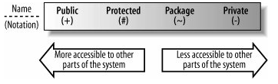
Visibilidad

Slide 19
Visibilidad Pública
Comenzando con la más accesible de las características de visibilidad, la visibilidad pública se especifica con el signo más (+) delante de los atributos u operaciones asociados
Declare un atributo u operación públicos si desea que sea accesible directamente por cualquier otra clase

Slide 20
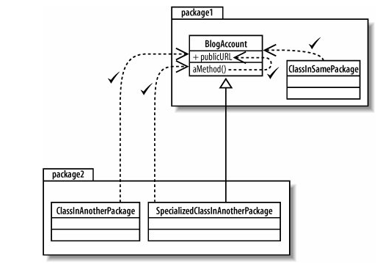
Visibilidad Pública

Slide 21
Visibilidad Pública
La colección de atributos y operaciones que se declaran públicos en una clase crean la interfaz pública de esa clase
La interfaz pública de una clase se compone de los atributos y las operaciones que pueden ser accedidos y utilizados por otras clases
Esto significa que la interfaz pública es la parte de la clase de la que la mayoría de las otras clases dependerá
Es importante que los cambios en la interfaz pública de las clases sea lo menos posible, para evitar cambios innecesarios cada vez que la clase se utiliza

Slide 22
Visibilidad Protegida
Los atributos y las operaciones protegidas se especifican mediante el símbolo de la almohadilla (#)
Es más visible para el resto del sistema que atributos y operaciones privados, pero son menos visibles que los públicos
Los elementos protegidos de las clases se puede acceder por métodos que son parte de la clase y también por los métodos que se declaran en una clase que hereda de la clase
Los elementos protegidos no se puede acceder por una clase que no hereda de su clase, ya sea en el mismo paquete o no

Slide 23
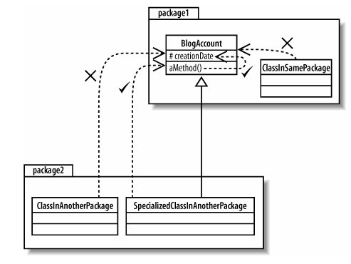
Visibilidad Protegida

Slide 24
Visibilidad Protegida
Visibilidad protegida es crucial si quiere permitir que clases especializadas accedan a un atributo u operación en la clase base sin necesidad de abrir ese atributo u operación a todo el sistema
Usando visibilidad protegida, es como decir: "Este atributo u operación es útil dentro de mi clase y las clases que se extienden a partir de mi clase, pero nadie más debe usarlo."

Slide 25
Visibilidad de Paquete
La visibilidad de paquete, es especificado con una tilde (~), cuando se aplica a los atributos y operaciones, se sitúa entre protegida y privada
Como era de esperar, los paquetes son el factor clave para determinar qué clases puede ver un atributo u operación que se declara con visibilidad de paquete

Slide 26
Visibilidad de Paquete
La regla es bastante simple: si se agrega un atributo u operación que se declara con visibilidad de paquete a una clase, entonces cualquier clase en el mismo paquete pueden acceder directamente a ese atributo u operación
Las clases fuera del paquete no pueden acceder a los atributos u operaciones protegidas, incluso si se trata de una clase que hereda
En la práctica, la visibilidad de paquete es más útil cuando se desea declarar un conjunto de métodos y atributos a través de sus clases que sólo se puede utilizar dentro de un paquete

Slide 27
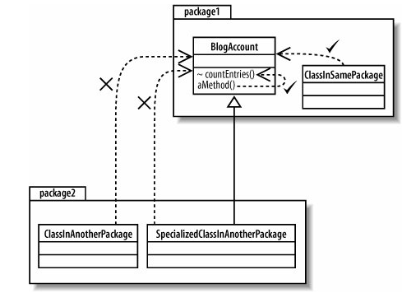
Visibilidad de Paquete

Slide 28
Visibilidad Privada
Último de la fila en la escala de visibilidad de UML es visibilidad privada
Visibilidad privada es el tipo más bien limitado de la clasificación de la visibilidad, y se muestra mediante la adición de un signo menos (-) delante del atributo u operación
Sólo la clase que contiene el elemento privado puede ver o trabajar con los datos almacenados en un atributo privado o hacer una llamada a una operación privada

Slide 29
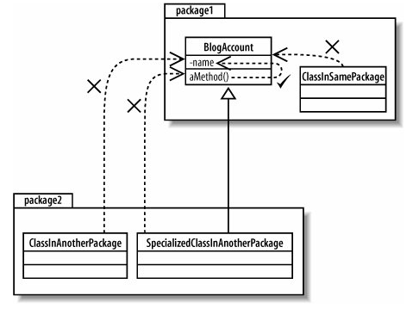
Visibilidad Privada

Slide 30
Visibilidad Privada
Visibilidad privada es más útil si se tiene un atributo u operación que desea que ninguna otra parte del sistema dependa de él
Esto podría ser el caso, si tiene intención de cambiar un atributo u operación en un momento posterior, pero no quiere que las otras clases tengan acceso a ese elemento que va a cambiar

